Slide 1
Digitalización de la Micro y Pequeña Empresa de Talcahuano
Docente: Juan Reyes Candia. / Contador Auditor.
Contacto: jua.reyes.candia@gmail.com

Slide 2
Módulo: “Entender y aprender a dotar de seguridad al proceso”.

Slide 3
Antes de empezar.

Slide 4
PRESENTACIÓN ¿QUIÉN SOY?
Hombre, Hijo, Hermano, Tío y Trabajador.
Mis Experiencias Laborales.

Slide 5
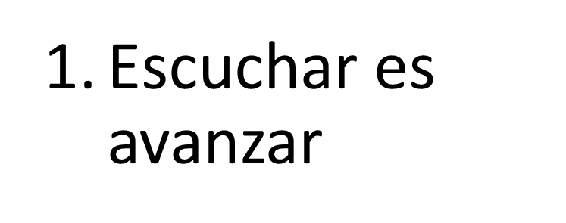
Reglas convivencia
3. Comparte “TU” Experiencia
2. Imponer es Retroceder
4. Obsérvate y Analízate

Slide 6
Reglas Sala

Slide 7
¿Quiénes son ustedes?
Nombre
Sector
Nombre de su negocio
¿Qué quería ser cuando niño/a?
Presentación de relator
Presentación de relator

Slide 8
Ejercicio 1: Trabajo Grupal
¿QUÉ ESPERAN DE ESTE CURSO?
(5 minutos)
1.- ¿Qué esperan aprender?
2.- ¿Qué esperan de la relatora?
3.- ¿Qué esperan de sus compañeros(as)?

Slide 9
Clase N°5.
Entender y aprender a dotar de seguridad al proceso.

Slide 10
Objetivos de esta clase
Entender y aprender a dotar de seguridad al proceso de pagos digitales.

Slide 11
Introducción:
Aunque el uso de este medio de pago aún se encuentra en una etapa inicial a nivel país, los expertos aseguran que la proyección es prometedora. ¿La clave? El nivel de educación financiera de los consumidores y la credibilidad que logren transmitir las marcas de la industria.

Slide 12
SEGURIDAD Y CONFIANZA, LAS CLAVES PARA LA MASIFICACIÓN DE LOS MEDIOS DE PAGO DIGITALES.
La llegada de nuevos actores en medios de pagos virtuales como Apple Pay a Chile generó gran expectación entre los fanáticos de la marca. Un hito para el ecosistema local que muestra la apertura de este a nuevos actores, como un impulso para que los consumidores comiencen a inclinarse por nuevas soluciones de pago.

Slide 13
Es una marca que genera confianza entre los usuarios, por lo que su incursión en el mundo financiero es positiva para el ecosistema fintech nacional, en tanto visibiliza la industria, aumenta su credibilidad e impulsa el uso de los medios de pagos digitales.

Slide 15
¿Como ha sido la adopción de los medios de pago digitales en los consumidores chilenos?.
La consultora dobleA estudios y estrategia. Nos dice que la adopción de las billeteras digitales en los consumidores chilenos ha sido más lenta en comparación a lo que sucede en Argentina, Panamá, Colombia, Perú o Ecuador, según el Índice de Inclusión Financiera 2022.

Slide 16
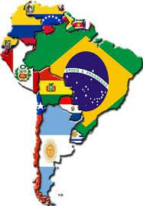
El bajo porcentaje de uso de estas billeteras en Chile, exclusivamente para pago de productos y servicios, se debe a la preferencia por otros medios digitales de pago: el 29% del país prioriza el uso de los aplicativos de entidades financieras y otro gran porcentaje (19%) opta por la banca por Internet.

Slide 17
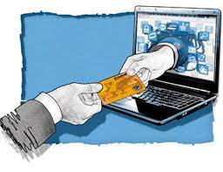
¿Hay miedo en los consumidores chilenos, para usar medios de pago digitales?.
El Grupo Credicorp, indica en sus estudios más recientes han detectado un 35% de los chilenos dice tener miedo a realizar transacciones por medios digitales, lo que indica la necesidad de fortalecer la educación financiera. Asimismo, se debe considerar que en los países latinoamericanos donde se evidencia un mayor desarrollo de las billeteras digitales, estas fueron una respuesta al déficit de bancarización.

Slide 18
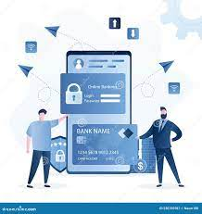
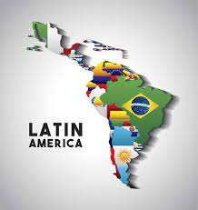
En estos mercados los habitantes estaban tan poco bancarizados por parte del sistema financiero tradicional que vieron en las alternativas digitales no solo una alternativa, sino casi su única opción para lograr la inclusión financiera.

Slide 20
Tareas pendientes.
Si bien los expertos coinciden en que la entrada de nuevos actores pueden ayudar a favorecer la confianza de los consumidores locales, se mantienen barreras como “el costo que implica masificar esta clase de servicios y la necesidad de crear incentivos en los comercios que los usan para que las adopten”

Slide 21
Según el estudio “Tendencias de pagos digitales en Latinoamérica 2023”, realizado por Kushki Pagos junto a Americas Market Intelligence, actualmente los métodos de pago alternativos representan en total el 47% del comercio electrónico en la región (LATAM) y, en el caso de Chile, el acceso a una cuenta digital supera el 90%. “La seguridad en las transacciones es un elemento fundamental para impulsar su uso y aceptación”

Slide 22
Actualmente la alternativa de las billeteras digitales.
Estamos hablando de un tema delicado como lo es la administración del dinero, que conjugado con incorporar habilidades digitales, genera temor y desconfianza, énfasis en que actualmente la alternativa de las billeteras digitales opera como una cuenta bancaria secundaria para separar y ordenar gastos, tener un microahorro y el uso de las tarjetas de prepago que emulan tarjetas de crédito.

Slide 23
Los expertos coinciden en que existen cambios normativos que pueden ayudar a incrementar la confianza de los usuarios tanto en el uso de las billeteras digitales como en otros servicios financieros basados en tecnología. No obstante, su masificación en Chile “dependerá principalmente de la usabilidad, la experiencia del usuario y la diversificación de los productos ofrecidos”.

Slide 24
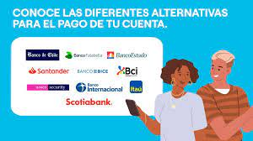
Además, se debe superar la brecha generacional en el uso de nuevos medios de pago donde los jóvenes, sobre todo adolescentes, tienden a tener mayor confianza en las soluciones digitales.

Slide 25
LO QUE VIENE PARA LA INDUSTRIA DE MEDIOS DE PAGO TRAS CAMBIOS PROPUESTOS POR EL BANCO CENTRAL.
Expertos señalan que el objetivo es robustecer el ecosistema de pagos, incorporando algunas mejoras y mayores exigencias regulatorias que antes no eran prioritarias, porque el mercado era diferente y las actividades también.

Slide 26
El Banco Central anunció recientemente que adaptará y actualizará su regulación sobre emisión y operación de medios de pago a nuevos modelos de negocios y para hacerlo, acordó publicar previa consulta pública un conjunto de perfeccionamientos a la normativa de este mercado. Son tres los ejes que se abordarán, y los expertos los analizan considerando los impactos que vendrán para la industria.

Slide 27
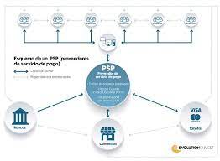
El primero tiene que ver con nuevas exigencias para los proveedores de servicios de procesamiento de pago (PSP), específicamente aquellos que realizan operación de liquidación de pagos para otros emisores u operadores y cuyo monto total no supera el 1% en transacciones de este tipo. Antes no estaban sujetos a regulación con esta actualización, deberán inscribirse como operadores en la CMF y registrar un capital de UF 1.000.

Slide 28
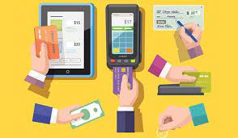
“Esto aumenta el alcance de la regulación de estas operaciones, por parte del Banco Central, y sube la barrera de capital que deben presentar”, porque la evidencia ha demostrado que cuando los PSP alcanzan o superan el umbral exigido e inician su proceso para inscribirse como operadores, al ser regulados por la CMF “han presentado algunas dificultades, lo que significa un riesgo para el ecosistema”

Slide 29
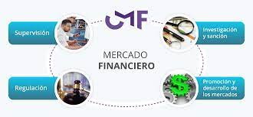
El segundo eje apunta a las operaciones de pago que se realizan con tarjetas emitidas en Chile, pero en comercios en el exterior, denominadas actividades de adquirencia transfronteriza. Estas operaciones no las contempla la normativa vigente y dice que deben ser reguladas, a pesar de que el modelo ha demostrado ser “muy beneficioso para una gran cantidad de usuarios”.

Slide 30
Al facilitar el acceso a comercios en el exterior, pero con pagos en pesos chilenos. Para González, hacer esta revisión es importante pues el mercado está ante “un desequilibrio”. Frente a eso, la propuesta del ente rector es, por ejemplo, que los actores que operen bajo este modelo sean supervisados por la CMF.

Slide 31
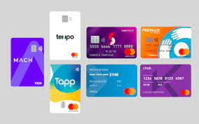
La tercera arista se refiere a precisiones a la forma de constituir la reserva de liquidez que se exige a los emisores de tarjetas o medios electrónicos de prepago. “Estas tarjetas han evolucionado desde solo servir para pagar en el comercio emisor, hasta poder ser utilizadas en una red cerrada o semicerrada de comercios adheridos, lo que configura un sistema pequeño de pagos entre tarjetahabientes de un mismo emisor.

Slide 32
El dinero ingresa a la entidad, pero nunca sale, y lo que se realiza son solo transacciones internas. Por eso valora que el modelo de cálculo de liquidez se ajuste bajo este escenario y que los pagos no sean contabilizados para estimar la reserva de liquidez.

Slide 33
LOS AVANCES TECNOLÓGICOS
QUE REVOLUCIONAN LA BANCA.
La inteligencia artificial, la nube y soluciones de seguridad están transformando al sector para optimizar procesos y mejorar la experiencia del cliente. Aquí, los expertos destacan los beneficios y el potencial de los servicios que se pueden alcanzar.

Slide 34
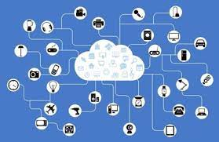
Al igual que otras industrias, la banca tuvo una aceleración digital importante gracias a la pandemia. Hoy ese avance es trascendental para el desarrollo del sector y la implementación de herramientas tecnológicas se ha vuelto clave para no quedarse atrás. Hay varias tecnologías que están dando vueltas en el sector financiero.

Slide 35
LA INTELIGENCIA ARTIFICIAL (IA).
Una de las que más suenan es la inteligencia artificial (IA), que no solo provee grandes beneficios para la banca y su gestión, sino también para sus clientes. La IA ha permitido “la personalización precisa de ofertas hacia las personas, la generación de flujos comerciales proactivos y la posibilidad de implementar chatbots y herramientas de contactación muy efectivos que permiten mejorar su experiencia”, entre otros.

Slide 36
NUBE HÍBRIDA.
Por otra parte, las tecnologías como la nube híbrida también tienen un rol clave en el propósito de la banca y los servicios financieros, para aumentar la competitividad y valor para los accionistas, ya que no solo permite el acceso remoto de los datos y servicios, sino que también facilita la colaboración, reduce la complejidad y dependencia de infraestructuras tecnológicas heredadas, “manteniendo la soberanía de los datos”.

Slide 37
EL METAVERSO.
El metaverso también se está abriendo espacio en la industria, un canal bancario que avanzaría tal como lo hizo antes la banca en línea y su paso a la banca móvil. “En su nivel más básico, el metaverso permite a los bancos interactuar con sus empleados y clientes en un entorno infinitamente más rico”.

Slide 38
LAS TECNOLOGÍAS BIOMÉTRICAS.
Las tecnologías biométricas también han adquirido relevancia en el sector, donde el reconocimiento facial y la autenticación por huella digital permiten, “utilizar capacidades ya disponibles en los dispositivos que todos usamos a diario, para habilitar la implementación de mecanismos de seguridad robustos en sus productos digitales”.

Slide 39
Asimismo, la banca ha podido potenciar la función de estas herramientas entre sí para crear soluciones tanto para mejorar el servicio al cliente como para optimizar procesos como la aprobación de créditos “o prevenir la morosidad, cerrar sucursales físicas y llevar a procesos de introducción 100% digitales”.

Slide 40
EXPERTOS VALORAN EL CAMINO QUE RECORRE CHILE PARA CONSOLIDARSE COMO HUB FINTECH REGIONAL.
Cómo ven el crecimiento fintech en el ámbito local, el impacto que está teniendo la aprobación de la ley que regula el ecosistema y las cualidades del país para que más actores vengan a instalarse es parte del análisis que aquí hacen varios especialistas.

Slide 41
Cierre
¿Qué aprendimos?
¿Con qué nos quedamos?
¿Qué palabras, frases o conceptos definieron esta clase?

Slide 42
Digitalización de la Micro y Pequeña Empresa de Talcahuano
Docente:
Contacto:

